Slide 1

ДОБРОВОЛЬЧЕСКОЕ СЛУЖЕНИЕ В БОЛЬНИЦАХ – переживём кризис, помогая тем, кому ещё труднее

Slide 2
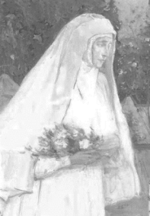
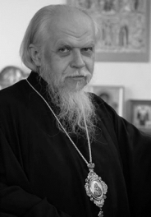
ДОБРОВОЛЬЧЕСКОЕ СЛУЖЕНИЕ В БОЛЬНИЦАХ
«Я оставлю блестящий мир, где я занимала блестящее
положение, но вместе со всеми вами я восхожу
в более великий мир — в мир бедных и страдающих»
Святая преподобномученица великая княгиня ЕЛИЗАВЕТА
«Социальное служение Церкви — ее свидетельство о том,
что в мире есть Любовь»
Епископ Пантелеимон Орехово-Зуевский

Slide 3
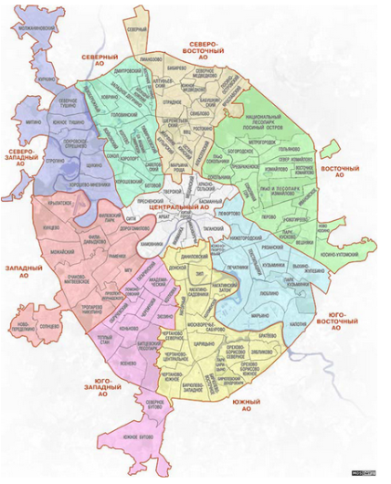
Где мы помогаем
50 ГКБ
Гематологический научный центр
2 ИКБ
Больница святителя Алексия
1 ГКБ
12 ГКБ
Хоспис №3
детские больницы
больницы с постами сестер милосердия, куда приходят добровольцы
больницы с уходом, где помогают только добровольцы

Slide 4

Наши добровольцы
Служба добровольцев Милосердие – это более 1 500 человек, из них около 500 занимаются больничным служением.
65% - помогают в больницах детям
  80% - помогают только в выходные дни
  70% - женщины 20 - 50 лет
  50% - закончили курсы по уходу за
  тяжелобольными

Slide 5
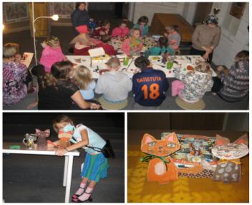
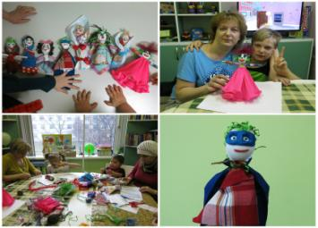
Деятельность в детских больницах
Организация воскресной школы.
Прогулки с детьми/ организация досуга на свежем воздухе.
Занятия с детьми в отделениях (мастер-классы, спектакли с участием детей).
Организация дежурства у детей-отказников и дежурство в помощь родителям.
Выезды на экскурсии, в храм, места паломничества.

Slide 6
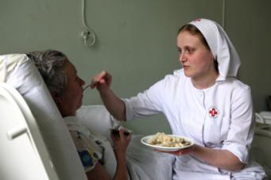
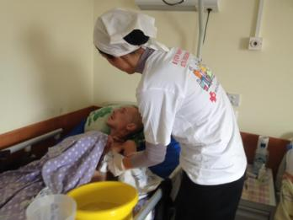
Помощь которую оказывают добровольцы в уходе
Обученные на курсах добровольцы
Гигиенический уход за тяжелобольными.
Профилактика пролежней.
Неопытные добровольцы:
Кормление пациентов.
Сопровождение на процедуры, прогулки.
Содержания в порядке личного места пациента.
Выполнение просьб сходить в магазин.
Духовная и моральная помощь.
Социальная адаптация.

Slide 7
Основные шаги в организации больничного служения
Выстраивание работы с администрацией
Поиск и обучение добровольцев
Организация структуры группы Милосердия
Сопровождение деятельности добровольцев
Профилактика «выгорания» добровольцев

Slide 8
АЛГОРИТМ ДЕЙСТВИЙ ДОБРОВОЛЬЦА
Выбери ближайшую к месту проживания или работы больницу
Свяжись с координатором больницы
Посети больницу под руководством координатора
Оказывай помощь с Православной службой помощи «Милосердие»

Slide 9
Возможные трудности
Привлечение и удержание добровольцев
Обеспечение средствами по уходу
Разграничение деятельности добровольцев и мед. персонала
Прохождение добровольцами медицинской комиссии

Slide 10

ОБУЧЕНИЕ ДОБРОВОЛЬЦЕВ
ПРОЕКТ от НП «Ассоциации специалистов с высшим сестринским образованием»
Программа обучения патронажной
помощи тех, кто связан или занимается уходом за тяжелобольными пациентами (сиделки, родственники, медицинские сестры).
СИТУАЦИЯ В РОССИИ НА СЕГОДНЯ
В этой области нет ни одной качественной образовательной программы.
Подавляющее большинство сиделок – жители бывших стран СНГ, не медработники и многие плохо говорят
по-русски.
При огромном спросе нет возможности найти качественного специалиста,
все сводится к рекомендациям.
ПОЧЕМУ ВАЖНО УЧИТЬСЯ ПАТРОНАЖНОМУ УХОДУ?
Уход за тяжелобольным человеком требует специальных знаний и навыков,
их невозможно получить самостоятельно.
Знания помогают не только лучше ухаживать за человеком, что способствует реабилитации и/или улучшению качества жизни, но также экономят силы и сохраняют здоровье того, кто ухаживает,
и пациента.
Есть новые подходы к лечению ран и пролежней и информация, как правильно организовать пространство в доме,
где находится тяжелобольной человек.
www.allnurses.ru

Slide 11
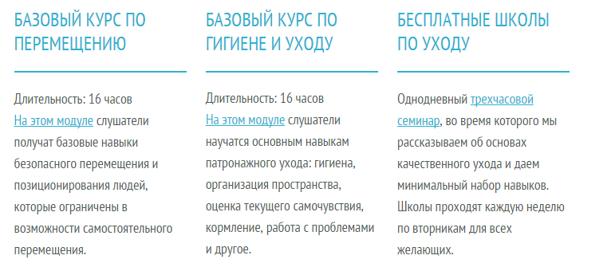
ОБУЧЕНИЕ ДОБРОВОЛЬЦЕВ, КООРДИНАТОРОВ (СЕСТЕР) (платно)
КОНТАКТЫ
Администратор курсов: ЛАРИСА БОРИСЕНКО, 8(916)103-84-33, allnurses@yandex.ru
Чтобы записаться на курс, необходимо заполнить заявку на сайте www.allnurses.ru

Slide 12
ШКОЛА ПАТРОНАЖНОГО УХОДА (БЕСПЛАТНО)
Такие школы проводятся для родственников (сестер, координаторов) тех пациентов, которым после выписки дома потребуется патронажный уход, а также для тех, кто уже ухаживает за своими близкими на дому.
Школа состоит из 4 модулей:
1. Вводная часть: «Что такое качественный уход?»
2. Демонстрация практических базовых навыков для перемещения лежачих больных.
3. Информация о том, что нужно для ухода: средства для перемещения, средства по уходу и т.п.
4. Ответы на вопросы.
По времени это занимает 3 часа, группа — до 15 чел.
Место и время:
По вт. с 12.00 - 16.00 в ГБУЗ «Городская поликлиника № 2 ДЗМ», 4-й эт., каб. 409
Адрес: м-н Северное Чертаново, д. 805А (м. Чертановская)
Попасть на школу может любой желающий. Запись по тел. +7 965 195-86-47 и allnurses@yandex.ru
Если вы хотите организовать такую школу на своей территории, напишите нам или позвоните +7 965 195-86-47. Для организации школы необходимо помещение
с проектором. Для демонстрации техник перемещения нужна функциональная кровать.

Slide 13
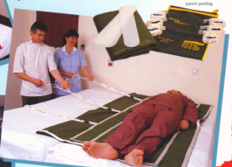
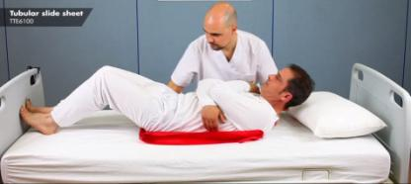
УЧРЕЖДЕНИЯМ ЗДРАВООХРАНЕНИЯ, НКО, ПАТРОНАЖНЫМ СЛУЖБАМ www.allnurses.ru
Вопросы правильного и безопасного перемещения тяжелобольных людей
чрезвычайно важны.
Это нужно, чтобы предотвратить боль в спине и повреждение костно-мышечной системы у мед. работников, перемещающим в течение дня вручную пациентов.
Использование правильных техник перемещения — это профилактика развития осложнений у пациентов (пневмонии, тромбозы, пролежни, запоры и инфекции мочевыводящих путей).
В практике российской системы здравоохранения эти техники практически не используются, и поэтому базовый курс по перемещению и позиционированию Ассоциации специалистов с высшим сестринским образованием очень востребован.
Курс (ПЛАТНО) проходит на территории учреждения здравоохранения (больница, поликлиника) или на площадке Ассоциации, группами до 10 чел.
Контакт: Анастасия Пьяных mail@nursemanager.ru и +7 903 106 77 77

Slide 14
ОБУЧЕНИЕ ДОБРОВОЛЬЦЕВ
Курсы патронажных сестер при Свято-Димитриевском училище сестер милосердия
метро Октябрьская, Ленинский пр-т, д. 8, корп. 12, территория
1 Градской больницы
Контакты: 8 (495) 542 00 00 www.sestra-miloserdiya.ru/patronage/
Патронажные курсы Группы милосердие «Преображение»
при храме Преображения Господня в Тушино, метро Тушинская, Москва
Контакты: старшая патронажная сестра Кубанкова Любовь Алеексеевна, 8 (926) 527 32 01 www.milost.ru
Ассоциация сестричеств милосердия России, создана в 2010 году
Контакты: 8 (967) 067 22 58 s.miloserdie@yandex.ru

Slide 15


ВЫГОРАНИЕ ДОБРОВОЛЬЦЕВ
Это духовная и душевная проблема, изначально неправильно поставленные цели.
Значение (наличие) священника-духовника и значение молитвы.
«Вся эта усталость, все эти эмоциональные перенапряжения, которые происходят от душевности, от отсутствия духовности - все это примиряется в Боге. Отсутствие подлинной веры в Бога - вот что, по-моему, является причиной этого синдрома.
Если человек не принимает страдание как неизбежную и необходимую часть земной жизни - он подвержен этому синдрому.
Жить на земле - это уже тяжело.
Архимандрит Иоанн (Крестьянкин), когда мы брали у него благословение на открытие нашего Училища сестер милосердия, сказал нам такие удивительные слова:
«Задача сестер милосердия - помочь больным полюбить свою болезнь».
Епископ Пантелеимон Орехово-Зуевский.
«Выгорание связано с гордостью, когда человек берет на себя больше своих сил, рассчитывая только на личные ресурсы».

Slide 16
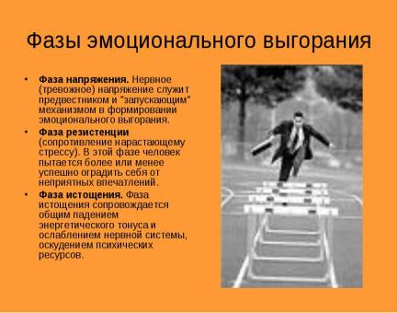
ВЫГОРАНИЕ ДОБРОВОЛЬЦЕВ
Выгорание возникает, если есть противоречие:
1. Между идеалами и возможностями.
Нужно ставить перед собой цели, но реально достижимые.
Выгорает тот, кто не понимает и не чувствует границ своих возможностей, если не чувствует меру, есть дисбаланс между «брать» и «отдавать», не способен сказать «нет», берет на себя задачи, превышающие его возможности.
2. Между затраченными усилиями и успехами.
Когда усилий затрачено очень много, а результата не видно. Брошенное сейчас зерно может прорасти потом, через время. Сказанные сейчас человеку слова могут откликнуться в его душе через года, но посеянное зерно прорастет.
3. Между положительным и отрицательным опытом и обратной связью.
Должен быть обмен чувствами, которые возникают в процессе помощи людям, между волонтерами – обратная связь, неформальное общение, и общение о чувствах и сложностях, которые возникают у людей во время работы, например, на форуме.

Slide 17

Ошибки добровольца.
1. Желание быть «хорошим», «примером во всем», «быть образцовым», всегда «быть в форме».
Нужно быть, а не казаться. Лучше быть хоть немножко чем-то, чем казаться «самым-самым».
2. Заражение от эмоций другого человека (от тех, кому помогаем).
Не нужно превращаться в «уши» и пропускать через себя все, что говорит тот, кому помогаем.
3. Схемы, критерии, стереотипы, шаблоны, не желание каждый раз реагировать на ситуацию и на каждого отдельного человека.
Например, «с алкоголиками разговаривать
бесполезно».

Slide 18
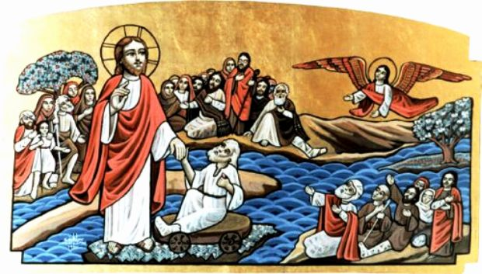
Профилактика и лечение
Духовное начало, молитва, вера в промысл Божий и призывание Его и святых на помощь, смирение, общение с духовником.
Поиск своего личного смысла в деятельности и энергозатратах. При необходимости нахождение нового смысла (то, что они могут меняться - нормально). Когда знаешь, «зачем» - преодолеешь любое «как».
Ликвидация обезличивания. Когда видишь в человеке, которому помогаешь, личность, понимаешь, что это – взаимоотношения. И в тех, кто работает с тобой, тоже нужно видеть личность.
Акценты на плюсах, которых удается достигнуть, минусы анализировать и идти дальше, не «зависать» на них.
Получать радость от процесса, а не только от результата.

